Slide 1
Reforma systému péče o duševní zdraví
a rozvoj komunitních služeb v Austrálii
Od omezující k uzdravující péči
Professor David Crompton OAM
MBBS Grad Dip Soc Sci [Psych] FRANZCP FAChAM [RACP]
Výkonný ředitel, Addiction and Mental Health Services Metro South Health
Griffith University, Queensland University Technology and UQ
Consultant Translational Research Institute

Slide 2
Prosazování péče zaměřené na zotavení
Osobní cesta
Cesta péče o duševní zdraví
Změna politiky
Metro South Addiction a transformace péče o duševní zdraví
Výzkum a dopad na systém.

Slide 3
Cesta
Jako student jsem neměl rád obory zabývající se duševním zdravím
Způsob zacházení Viděl jsem to nejhorší Lidé v nemocnici
Jako začínající lékař jsem pracoval na chirurgii, lékařské pohotovosti, v porodnici.
Psychiatrii/péči o duševní zdraví jsme dělali v případech jako byly: Péče o pacienty s rakovinou Poporodní stres u matek Vyrovnávání se se smrtí
Jako praktický lékař jsem začal poznávat dosud nepoznané
Studium psychologie
Pak psychiatrické vzdělání

Slide 6
Cesta v obrazech – co nám říká

Slide 7
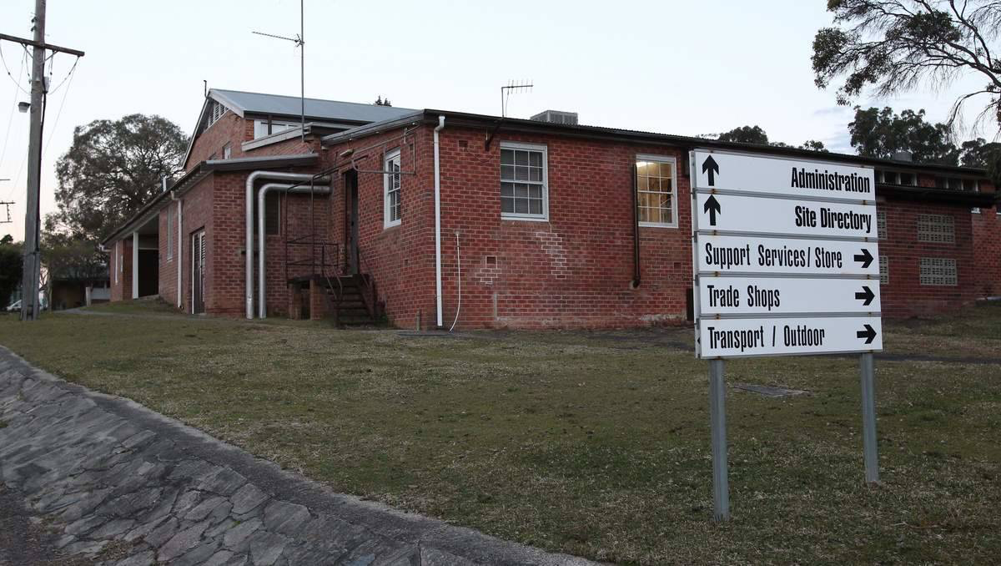
Počátky 1901
Útulek pro choromyslné
Klokani
Dnes

Slide 8
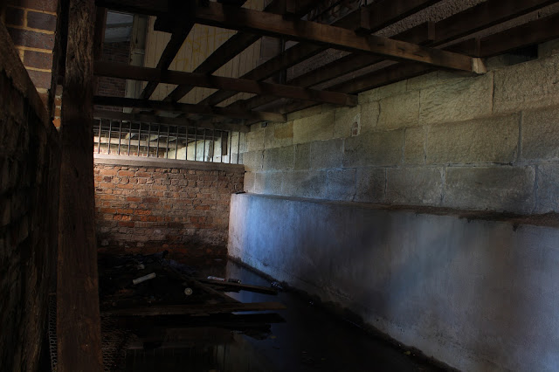
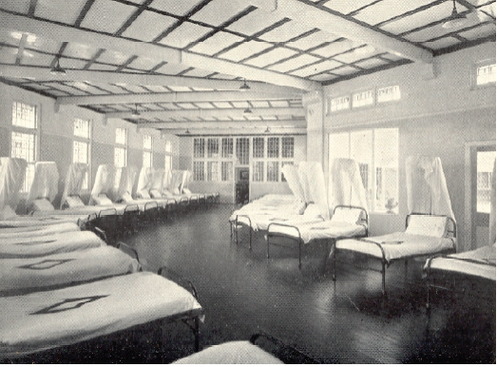
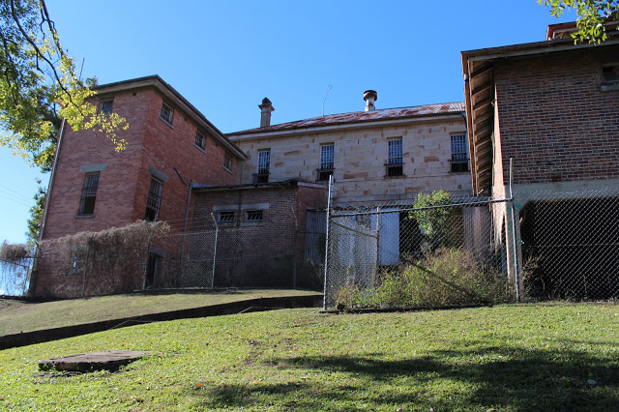
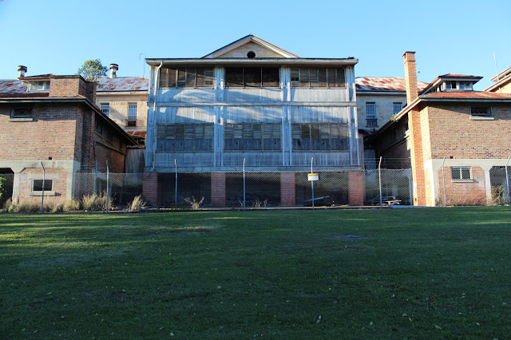
1936
Katakomby
Příběh cesty na člunu
Dnes

Slide 9
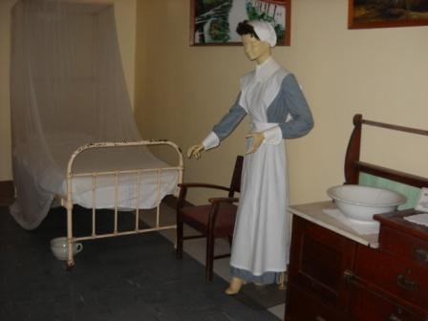
Psychiatrické zařízení

Slide 10
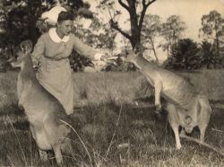
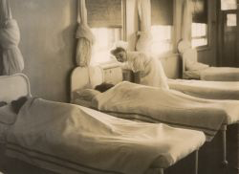

Slide 11
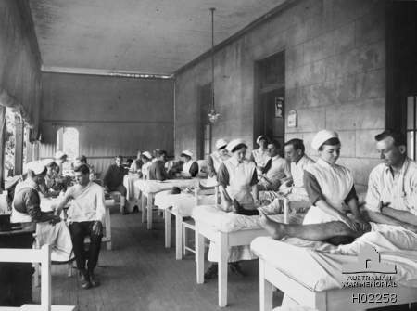

Slide 12
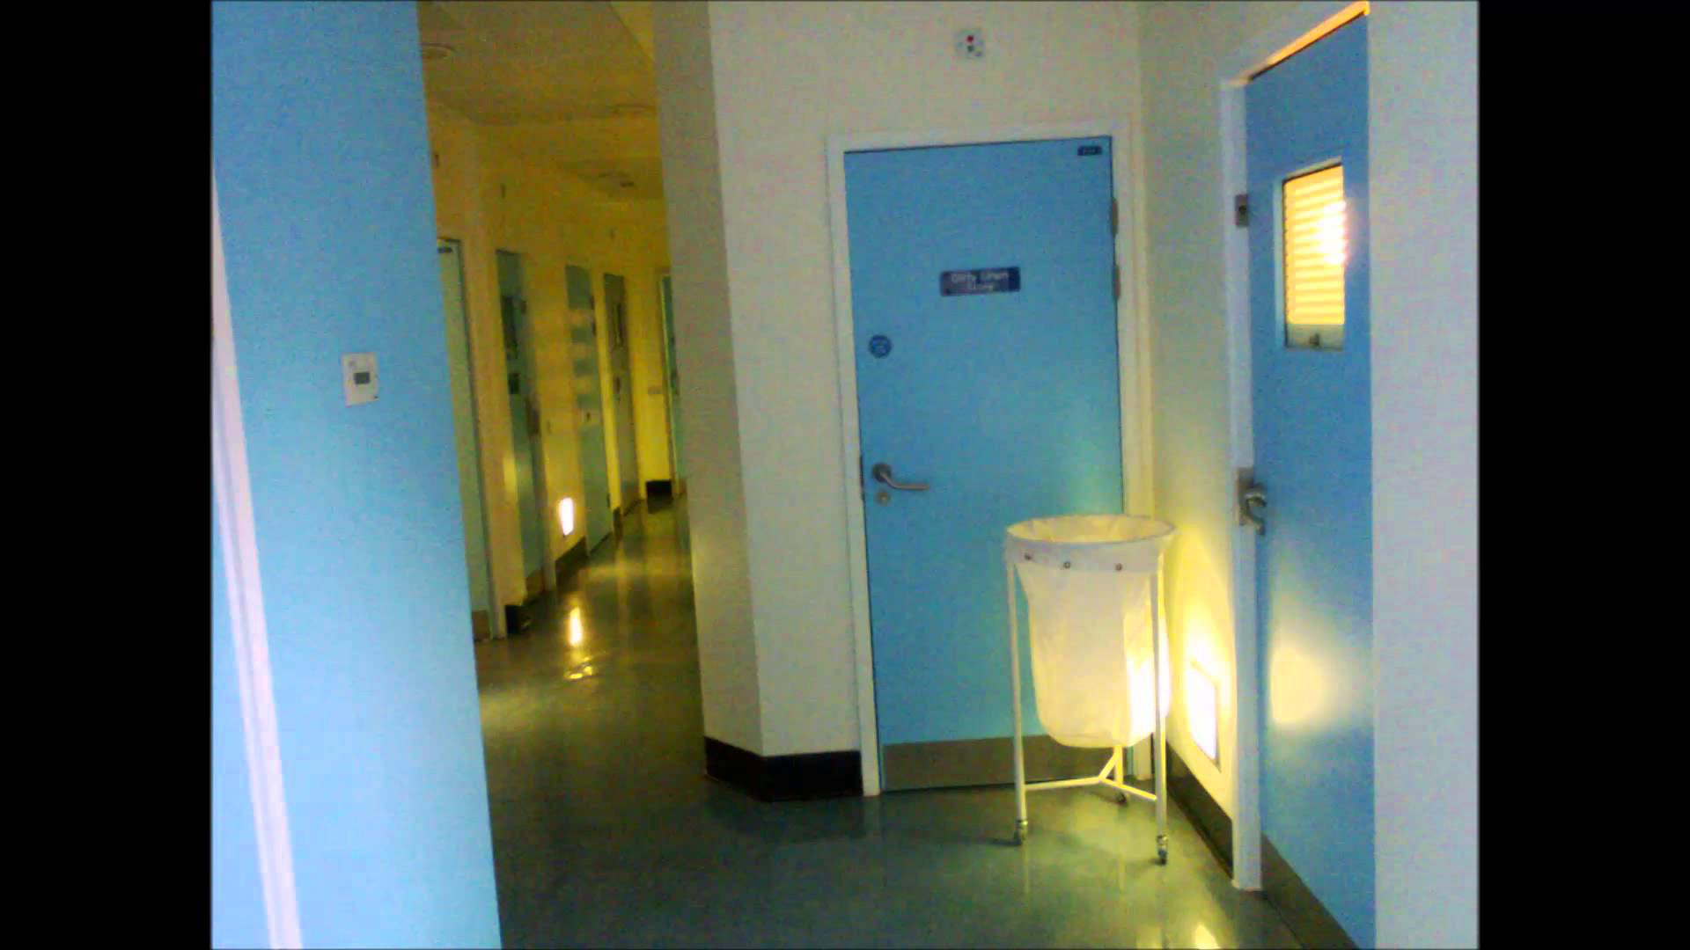
Nyní
Dříve

Slide 13
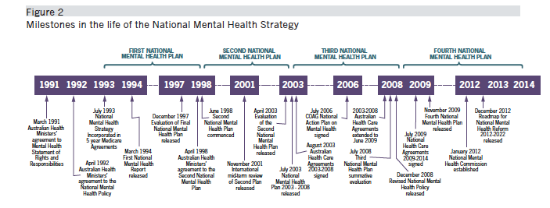
Mezníky ve vývoji Národní strategie v oblasti duševního zdraví

Slide 14
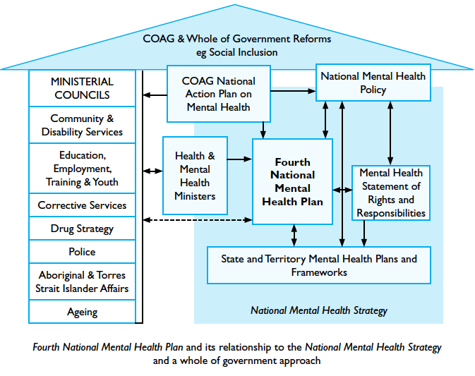

Slide 15
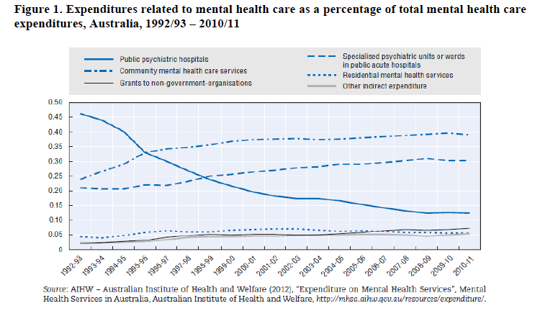
Výdaje na jednotlivé oblasti péče o duševní zdraví, Austrálie 1992/93 – 2010/11

Slide 16
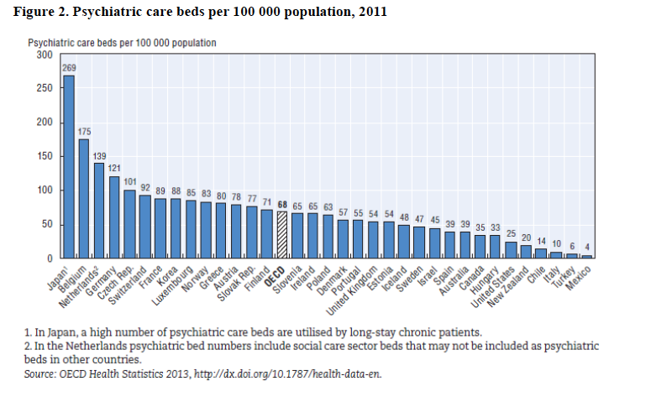
Psychiatrická lůžka na 100 000 obyvatel, 2011

Slide 17
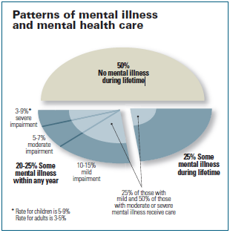
New York State Office of Mental Health
2008-2009 Executive Budget Testimony

Slide 18
Čtvrtý národní plán pro duševní zdraví Prioritní oblast 1. Sociální začleňování a zotavení
Výstupy
Veřejnost lépe chápe, jak důležité je duševní zdraví a pohoda, uvědomuje si negativní dopady duševního onemocnění.
Pro lidi s psychickými obtížemi či duševním onemocněním bylo dosaženo zlepšení v oblasti bydlení, zaměstnávání, příjmů i celkového zdraví. Okolí si jich víc váží a podporuje je.
Péče ze strany poskytovatelů služeb je nyní lépe koordinovaná, jak v oblasti zdravotní, tak i sociální.

Slide 19
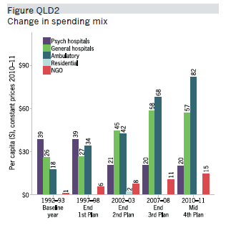

Slide 20
Čtvrtý národní plán pro duševní zdraví Prioritní oblast 2. Prevence a včasná intervence
Výstupy
Lepší chápání a rozpoznání psychických obtíží a duševního onemocnění.
Podpora posilování odolnosti a dovedností zvládat zátěž.
Schopnost lidí vyhledat si pomoc sami a pomoci druhým včas zasáhnout v případě propuknutí či návratu duševního onemocnění.
Včasné rozpoznání souběžného výskytu závislostí a drogových problémů, zdravotních problémů a sebevražedného chování a vhodné intervence.
Podpora praktickým lékařům ze strany specializovaných služeb, pokud je třeba.

Slide 21
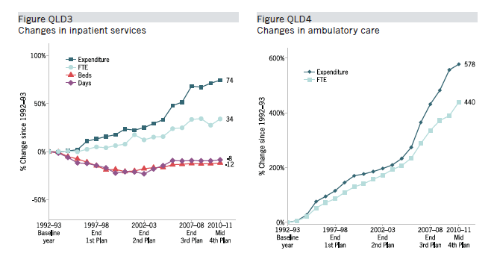

Slide 22
Čtvrtý národní plán pro duševní zdraví Prioritní oblast 3. Dostupnost služeb, koordinace a kontinuita péče
Výstupy
Zlepšení dostupnosti péče, kontinuita péče, snížení míry relapsu a opakovaného využívání služeb.
Úroveň a kombinace služeb na základě populačních průzkumů a rozvíjení služeb v jednotlivých oblastech.
Úřady a poskytovatelé služeb společně pracují na zavedení organizačních změn, které přinesou co nejefektivnější a nejúčelnější využití služeb, minimalizují duplicity a zjednoduší přístup k nim.

Slide 23
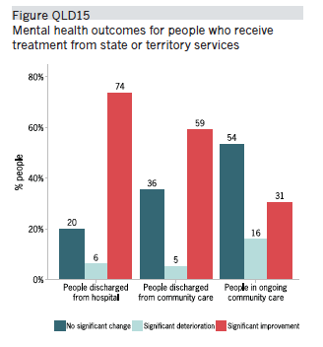

Slide 24
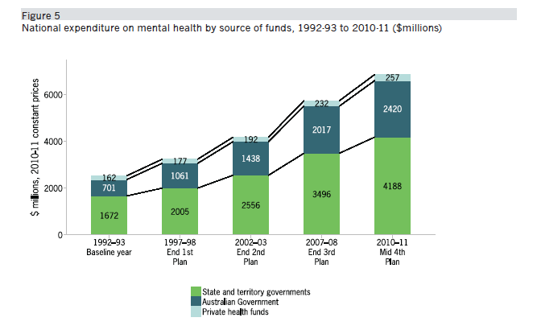

Slide 25
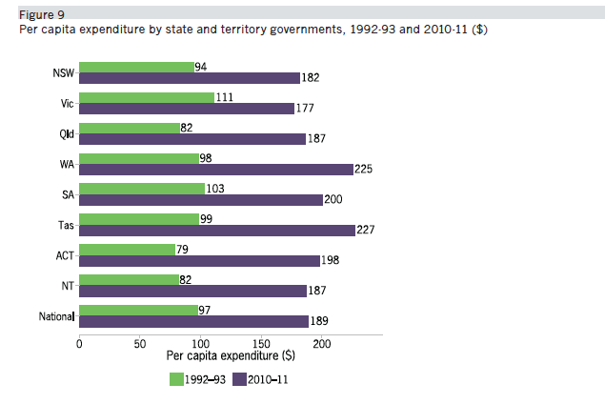

Slide 26
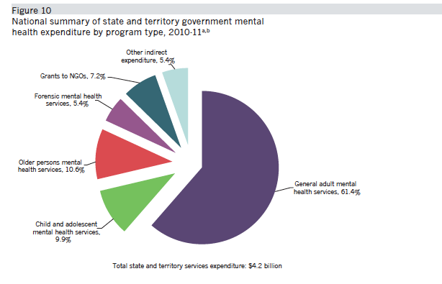

Slide 27
Čtvrtý národní plán pro duševní zdraví Prioritní oblast 4. Zlepšování kvality a inovace
Výstupy
Veřejnost má přístup k informacím o poskytování služeb.
Prezentace míry souladu se schválenými standardy péče, včetně zkušeností a postřehů samotných uživatelů a jejich blízkých.
Legislativa v oblasti duševního zdraví naplňuje stanovené zásady.
Adresná podpora novým i stávajícím subjektům při zavádění na důkazech založených a inovativních modelů péče.
Podpora výzkumu a šíření poznatků.
Rozvoj a reformy pracovních sil.

Slide 28
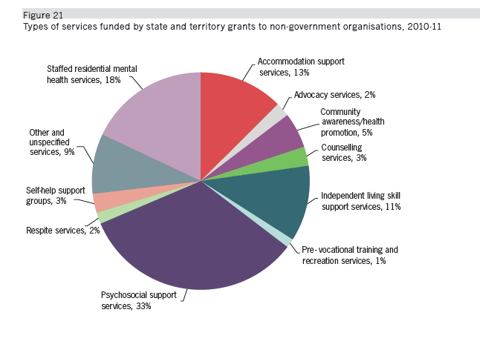

Slide 29
Čtvrtý národní plán pro duševní zdraví Prioritní oblast 5. Hodnocení a podávání zpráv o výsledcích
Výstupy
Informovaná veřejnost.
Uživatelé a jejich blízcí mají přístup k informacím o úspěšnosti služeb péče o duševní zdraví, které využívají.
Národní referenční kritéria.

Slide 30
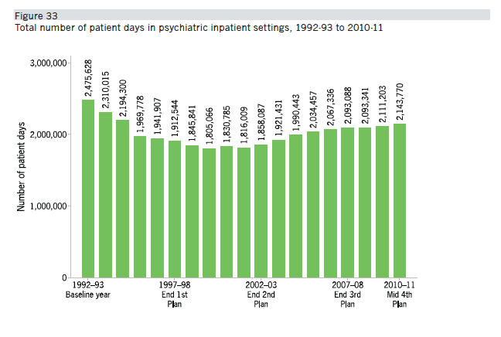

Slide 31
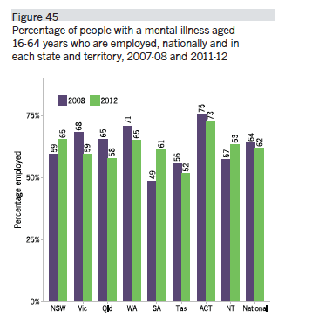

Slide 32
Co je třeba, chceme-li podpořit změnu?
Nezávislý výzkumný subjekt, který bude analyzovat:
politiku v oblasti duševního zdraví
rozvoj služeb
dopad výskytu duševních nemocí na produktivitu
efektivitu nákladů
financování péče o duševní zdraví
měřitelné výsledky u klientů
faktory ovlivňující pracovní uplatnění

Slide 33
Výzkumná jednotka by měla mít kapacitu zaměřit se na:
Oblasti pro formulaci politiky péče o duševní zdraví:
KONTEXT
ZDROJE
OPATŘENÍ
VÝSLEDKY
Společenské uspořádání a kultura
Financování
Služby zaměřené na jednotlivce
Zdraví
* Populace
* Jednotlivec
Lidské zdroje
Veřejná politika
Výsledky služeb
Služby zaměřené na celou populaci
Fyzický kapitál
Řízení
Hospodářské výsledky
Spotřební statky
Potřeby a požadavky občanů
Mezioborová provázanost
Společenské výsledky
Sociální kapitál

Slide 34
Metro South Addiction and Mental Health Services

Slide 35
Dobrá praxe, to je lidský dotek, učení, spolupráce,
velkorysost, odvaha a klíčové hodnoty, jež jsou
základem pro rozhodování a inspirací pro další úsilí.
Cortese – Mayo Clinic 2002

Slide 36
Transformace Metro South AMHS Faktory ovlivňující potřebu změny.
Medicínská kultura Rozpočet na řízení změn Navržení nové podoby klinické péče
„HHS (nemocniční a zdravotní služby), AHSC (spolupráce VŠ a poskytovatelů zdravotních služeb) nebo Komise (pro duševní zdraví).“
Množství informačních zdrojů a zpráv
Faktory negativně ovlivňující osudy uživatelů, pečujících uživatelů i pečovatelů.
Kdo má možnost vést a prosazovat změny
Otázky odpovědnosti a kompetence na všech úrovních.
Indikátory dosažených výsledků.
Údaje nutně nepotvrzují náš názor na to, kdo služby využívá.
Naše představa o délce pobytu ve službách/nemocnici není podložena daty.

Slide 37
Co jsme zjistili z konzultací?
Někteří zaměstnanci mají obavu ze změny rolí a z toho, jaké pro ně bude mít důsledky.
Rozdílný pohled klientů a pečovatelů.
Někteří se domnívají, že by neměly existovat diagnózy.
Děje se příliš mnoho změn.
V některých službách se příliš nenaslouchá názorům pracovníků s vlastní zkušeností.
Opakované zjištění, že nenaplňujeme očekávání klientů a pečovatelů.
Zprávy nezávislých konzultantů ukázaly v námi poskytovaných službách řadu problémových oblastí.
K podobným výsledkům dospěl Program navržení nové podoby klinické péče společnosti Metro South MHS.
Některé další prvky v systému zdravotní péče.

Slide 38
Několik postřehů z literatury.
Personál by měl zajišťovat fungující péči. Využívání prokazatelně osvědčených postupů v léčbě. Ve všech oborech je potřebné další vzdělávání. Zaměstnanci by měli být školeni tak, aby poskytovali péči, která se prokazatelněosvědčila. Existence hierarchické struktury oslabuje kompetence nemocničního personálu, uživatelů a pečovatelů. [Better Mental Health Care. G. Thornicroft & M. Tansella 2009]
Mnohočetné nepříznivé dopady sociálního vyloučení. Nízké procento zaměstnanosti mezi pacienty se schizofrenií a dalšími psychózami. [Social Inclusion and Mental Health. J. Boardman et al 2010]

Slide 39
Několik postřehů z literatury.
Komunitní systém péče o duševní zdraví se vyvinul do podoby, která nenaplňuje představy klientů a pečovatelů. Většině klientů se nedostává péče založené na důkazech. Změny se dějí pomalu. Ukazuje se potřeba reformy a transformace. Očekává se větší zapojení klientů a pečovatelů do rozhodování a propojení se systémem primární péče. Potřeba péče soustředěné na člověka. V oblasti péče o duševní zdraví se téměř nepoužívají objektivně měřitelná hodnoticí kritéria, jako je tomu v jiných oborech. [Mental Health Services – a public health perspective 3rd Ed. B Levin et al 2010]
Dobrá organizace si žádá pružné řízení, které bude využívat výzvy jako příležitosti k rozvoji. [Handbook of Adult Resilience. J. Reich et al 2010.]

Slide 40
Metro South Mental Health Services Přehled řízení změn
Cíl:
Zavést a zprovoznit v rámci organizace Metro South AMHS model poskytování služeb založený na klinickém akademickém výzkumu.
Zlepšování cesty
Zlepšování výsledků
Zvyšování odpovědnosti

Slide 46
Osobní zotavení a nedobrovolné hospitalizace: Význam kontroly, budování vztahu a naděje (Wyder, Bland & Crompton. 2013, doi.org/10.4236/health.2013.53A076 )
Sedm faktorů, které v pozitivním či negativním smyslu ovlivňují zotavení:
možnost spolurozhodovat o vlastní léčbě
lidské sdílení
vyváženost / nevyváženost kompetencí
svoboda a kontrola
schopnost / neschopnost vypořádat se s danou zkušeností
faktory léčby
význam vztahů
Závěr: při nedobrovolné hospitalizaci hraje důležitou roli celková koncepce zotavení, zejména pak naděje, mezilidské vztahy a míra kontroly nad situací.

Slide 47
Nařízená léčba a vztahy při ní: Interakce uživatelů služeb se zdravotnickými pracovníky na oddělení.
Čím dál zřetelněji se ukazuje, že nedobrovolná hospitalizace a léčba mohou narušovat vztah mezi pacientem a ošetřujícím personálem.
Dobré vztahy s ošetřujícími jsou důležitým faktorem ovlivňujícím dlouhodobé zotavení. O tom, jak klienti vnímají své vztahy s personálem v případě nařízené léčby, není k dispozici dostatek informací.
Na jejich zkušenost s nařízenou léčbou jsme se zeptali 25 nedobrovolně hospitalizovaných pacientů.

Slide 48
O čem dotazovaní hovořili:
nařízená hospitalizace byla odstrašující a děsivá zkušenost;
jejich prožitky z nemocnice byly zásadně ovlivněny chováním personálu;
bylo důležité, jak personál naslouchá jejich obavám;
bylo důležité mít prostor pro to, aby své prožitky dokázali zpracovat;
bylo důležité, aby personál dokázal nahlédnout více než jen jejich nemoc a diagnózu;
byl důležitý partnerský přístup v práci ošetřujícího personálu.
Z těchto zjištění plyne, že při použití principů zotavení, kterými jsou:
Empatická účast k pacientovým prožitkům,
Budování partnerského vztahu s pacientem a jeho větší zplnomocnění v rozhodování o léčbě, nemusí nutně platit, že nařízená léčba vylučuje navázání pozitivního vztahu mezi pacientem a ošetřujícím personálem.
Wyder, Bland, Blythe, Matarasso and Crompton, International Journal of Mental Health Nursing (2015) 24, 181–189

Slide 49
„Jako můj ošetřující psychiatr jste mi hned na začátku řekl, že možnost úzdravy tady je. Kdesi hluboko ve mně vaše slova rozezněla tajnou strunu. Vysvětlil jste mi, že vy i celá nemocnice mi můžete nabídnout nástroje, které k úzdravě potřebuji, ale že je jen na mně, zda jich využiji, či nikoli. Děkuji vám za to, že jste mi dal na výběr.” From author ‘My Mum is Amazing’ 2013

Slide 51
Vymyslet politiku je snadné,
uvést ji do praxe už tak snadné není.
Prvních 25 let je vždy nejtěžších.

